Slide 1
Турнир знатоков русского языка и литературы, английского языка

Slide 2
Во дни сомнений, во дни тягостных раздумий о судьбах моей родины, - ты один мне поддержка и опора, о великий, могучий, правдивый и свободный русский язык! Не будь тебя - как не впасть в отчаяние при виде всего, что совершается дома? Но нельзя верить, чтобы такой язык не был дан великому народу! Иван Сергеевич Тургенев

Slide 3
I тур
«Представление команд»

Slide 4
II тур
«Закончите пословицу»

Slide 5
III тур
«Игра-шутка»

Slide 6
IV тур «Части речи»

Slide 7
Из-за холодных рос хлеб рос медленно.
2. Простой трактора произошел по простой причине.
3. Водовоз не подвез воды.

Slide 8
V тур «Разминка»

Slide 9
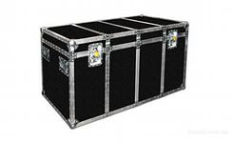
VI тур «Шкатулка»

Slide 10
Спасибо
за участие!

